Slide 1

ỦY BAN NHÂN DÂN QUẬN LONG BIÊN
TRƯỜNG TIỂU HỌC ÁI MỘ B
MÔN: ĐẠO ĐỨC
    Tên bài:
    EM LÀ HỌC SINH LỚP 5

Slide 2
ĐẠO ĐỨC 5
Em là học sinh lớp 5
TRƯỜNG TIỂU HỌC ÁI MỘ B

Slide 3
Học sinh lớp 5 là lớp đàn anh trong trường phải cố gắng học tập cho các em lớp dưới noi theo.

Slide 4
Hoạt động 1:
GV tổ chức cho học sinh thảo luận để tìm hiểu nội dung của từng tình huống.

Slide 5
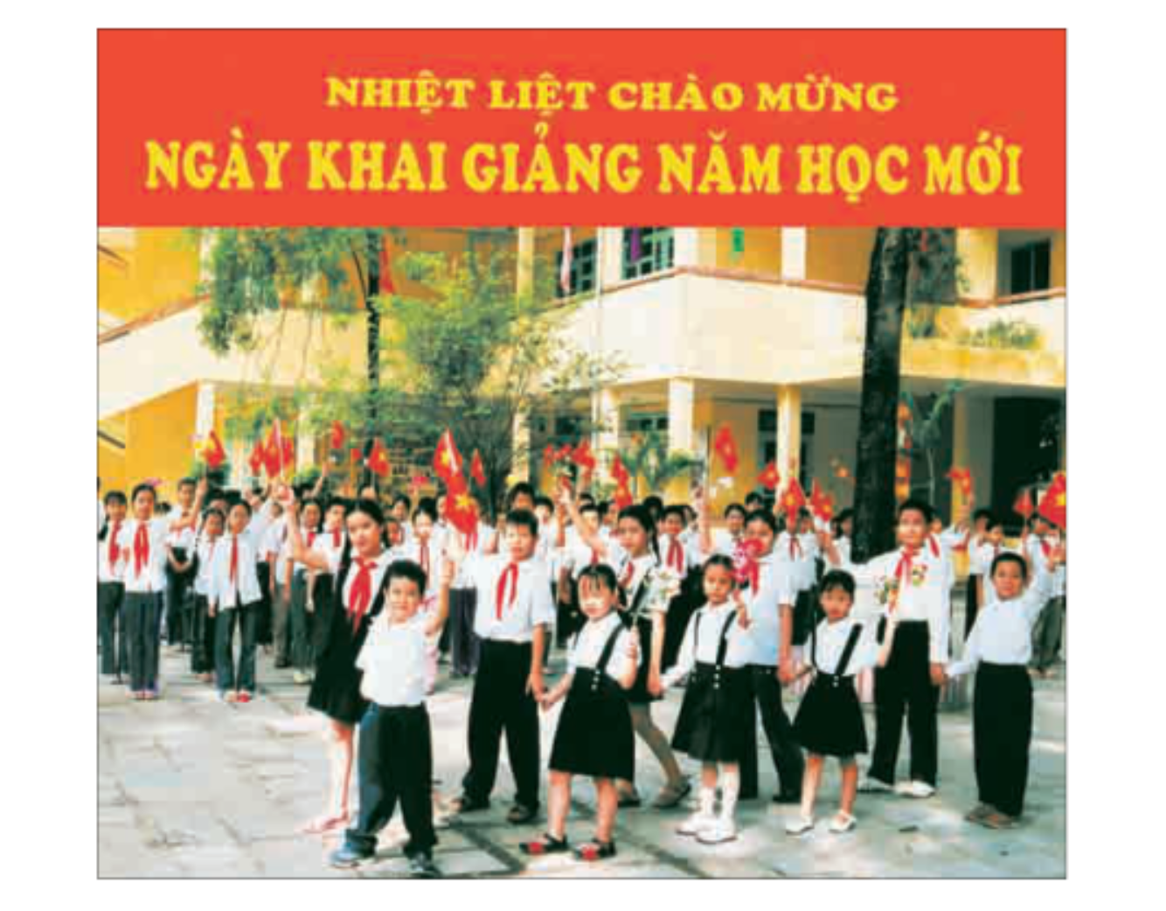

Slide 6
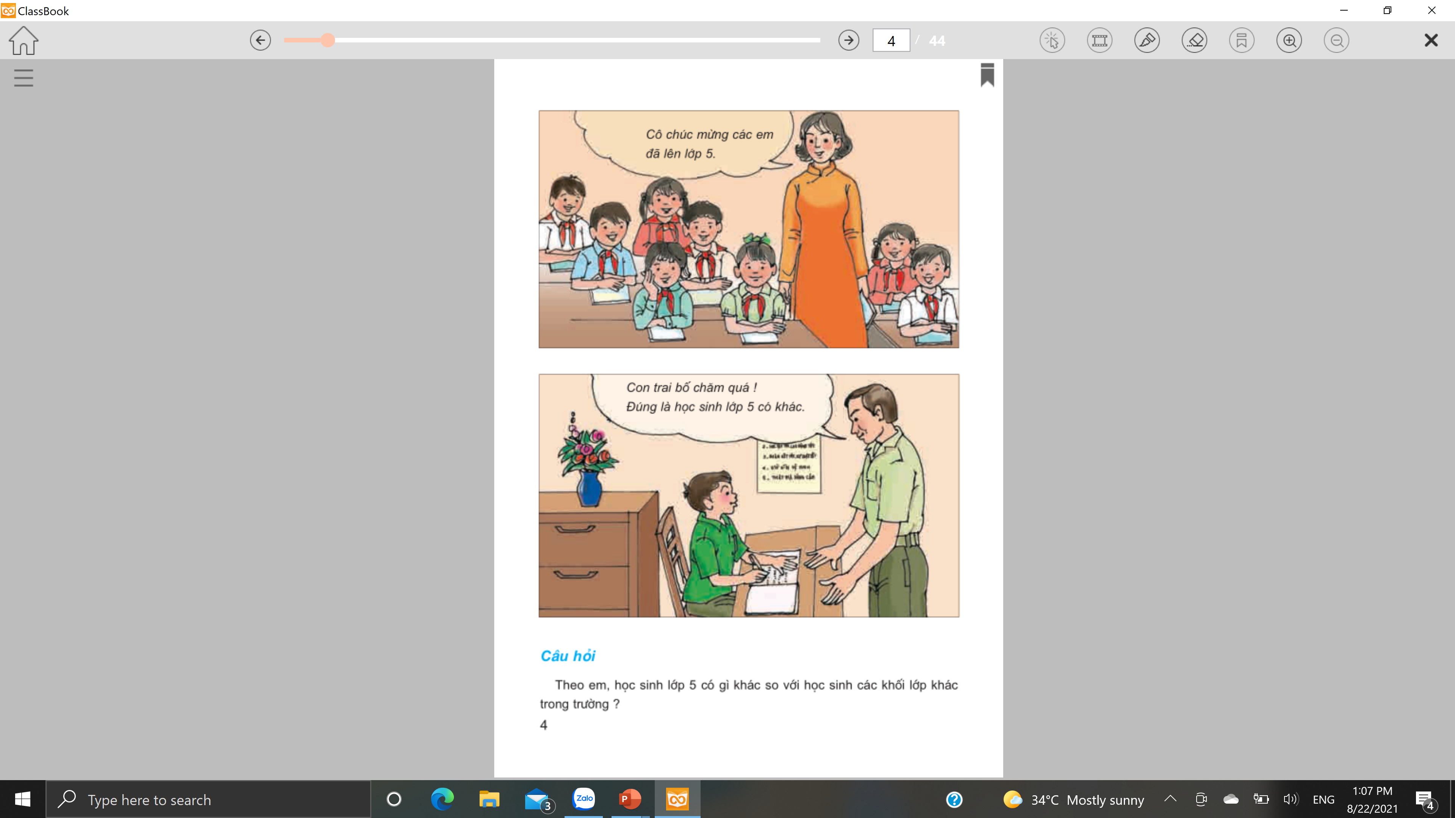
Em là học sinh lớp 5

Slide 7
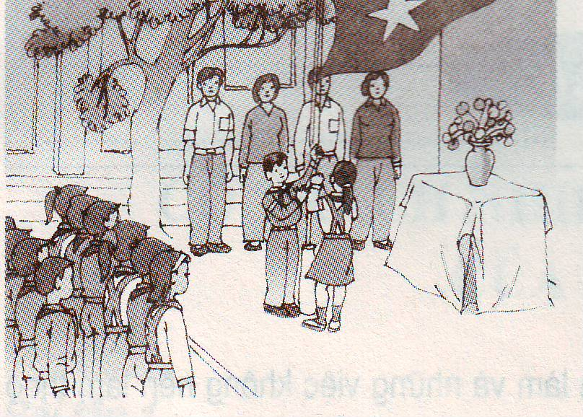
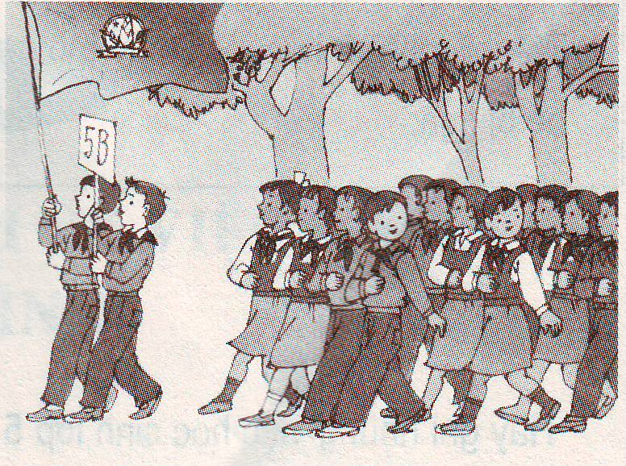
Một vài hình ảnh nói về học sinh lớp 5

Slide 8
GHI NHỚ
Năm nay em đã lên lớp 5, lớp lớn nhất trường. Em rất vui và tự hào. Em sẽ
cố gắng chăm ngoan, học giỏi để
xứng đáng là học sinh lớp 5.

Slide 9
Hoạt động 2: TÌNH HUỐNG
1. Theo em, học sinh lớp 5 cần có những hành động, việc làm nào dưới đây?
- Thực hiện tốt Năm điều Bác Hồ dạy thiếu niên nhi đồng
- Thực hiện nội quy của trường, của lớp
- Tích cực tham gia các hoạt động tập thể, hoạt động xã hội do lớp, trường, địa phương tổ chức
- Nhường nhịn, giúp đỡ các em học sinh nhỏ.
- Buộc các em nhỏ phải làm theo mọi ý muốn của mình.
- Gương mẫu về mọi mặt cho các em học sinh lớp dưới noi theo.
Thảo luận nhóm 4 (thời gian 2 phút)

Slide 10

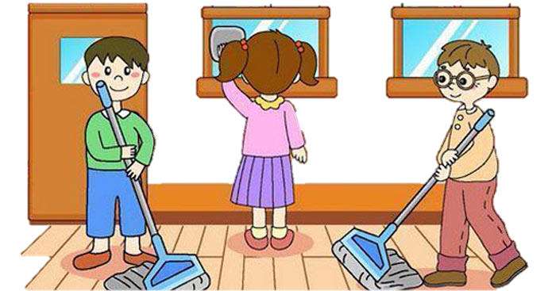
Các bạn học sinh đang trực nhật lớp và đang thảo luận nhóm.

Slide 11
Những việc làm thể hiện là học sinh lớp 5
Thực hiện tốt Năm điều Bác Hồ dạy thiếu niên nhi đồng
Nhường nhịn, giúp đỡ các em nhỏ.
Gương mẫu về mọi mặt cho các em học sinh lớp dưới noi theo.
Việc làm không xứng đáng là học sinh lớp 5
Buộc các em nhỏ phải làm theo mọi ý muốn của mình
Tích cực tham gia các hoạt động tập thể,hoạt động xã hội do lớp trường, địa phương tổ chức
Thực hiện đúng nội quy của trường,của lớp.

Slide 12
Hoạt động 3: TRÒ CHƠI TẬP LÀM MC
- Giáo viên nêu bối cảnh: Trong lễ khai giảng chào mừng năm học mới có một chương trình dành cho các bạn mới vào lớp 5 “Gặp gỡ và giao lưu”.
- Giáo viên hướng dẫn cách chơi; HS trong nhóm thay phiên nhau sắm vai MC để giao lưu các bạn lớp 5.

Slide 13
Giáo viên nêu câu hỏi gợi ý
- Bạn nghĩ gì về lễ khai giảng hôm nay?
- Năm nay bạn đã là học sinh lớp 5. Vậy bạn hãy cho mọi người biết HS lớp 6 thì có những điểm gì khác với học sinh các lớp khác trong trường?
- Bạn hãy nêu cảm nghĩ của mình khi là học sinh lớp 5?
- Khi là HS lớp 5 bạn cảm thấy hài lòng về những điểm mạnh nào của mình ?
- Bạn nói một vài điểm bạn cần cố gắng khắc phục để xứng đánglà HS lớn nhất trường được không?
- Bạn dự định khắc phục những điểm yếu của mình như thế nào ?
- Bạn có thể hát một bài hát hoặc đọc một bài thơ về chủ đề trường em để tặng cho mọi người trong buổi giao lưu hôm nay.

Slide 14
Hoạt động 4: VẬN DỤNG THỰC HÀNH
Lập kế hoạch phấn đấu trong năm học 2021 - 2022
Mục tiêu phấn đấu của em là gì ?
Những thuận lợi mà em đã có ?
Những khó khăn mà em đã gặp ?
Nêu những biện pháp khắc phục khó khăn ?
Những ai sẽ hỗ trợ và giúp đỡ em khi em gặp khó khăn?

Slide 15
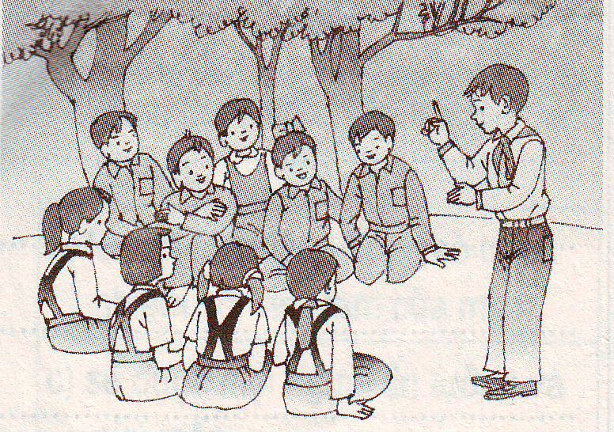
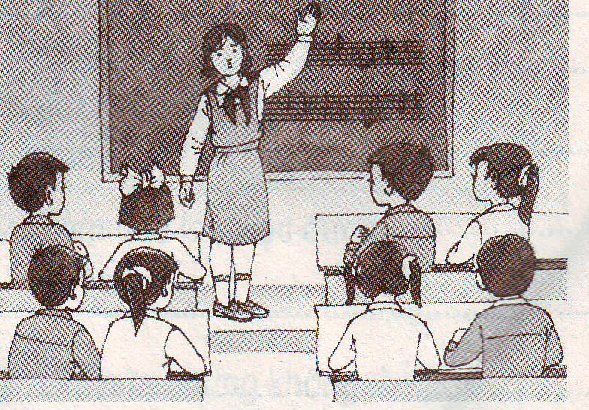
Quan sát một số hình ảnh thể hiện là học sinh lớp 5

Slide 16
GHI NHỚ
Năm nay em đã lên lớp 5, lớp lớn nhất trường. Em rất vui và tự hào. Em sẽ
cố gắng chăm ngoan, học giỏi để
xứng đáng là học sinh lớp 5.

Slide 17
THANK YOU!
TRƯỜNG TIỂU HỌC ÁI MỘ B
☎ Hotline: 0978.300.283
📧 Email: c1aimob@longbien.edu.vn
🌐 Website: thaimob.longbien.edu.vn/
🏫 Địa chỉ: số 21 ngõ 135 Nguyễn Văn Cừ Long Biên – Hà Nội
TRƯỜNG TIỂU HỌC ÁI MỘ B

